Slide 1
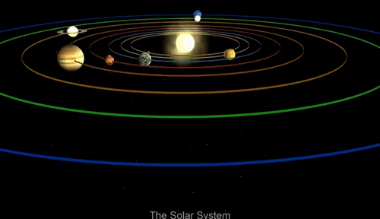
আজকের পাঠে সবাইকে স্বাগতম

Slide 2


উপস্থাপনায়
পাঠ পরিচিতি
শ্রেণি: চতুর্থ
বিষয়: প্রাথমিক বিজ্ঞান
পাঠের শিরোনাম: সৌরজগৎ
পাঠাংশ: সূর্য এবং তার চারদিকে........ইউরেনাস এবং নেপচুন।
সময়: 40 মিনিট
নার্গিস আক্তার
সহকারি শিক্ষক
ফজু খলিফা কান্দি সরকারি প্রাঃ বিদ্যালয়।
শিবচর, মাদারিপুর।
nargisat1981@gmail.com

Slide 3
একে কী বলে?
ভিডিওটিতে আমরা কী কী দেখতে পাচ্ছি?
সূর্য ও নিজ নিজ কক্ষপথে গ্রহসমূহ ও গ্রহগুলোর অবস্থান
সূর্যের চারপাশে গ্রহগুলো তার কক্ষপথে ঘুরছে।
সৌরজগৎ

Slide 4
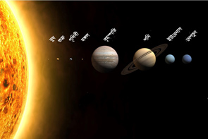
আজকের পাঠ
সৌরজগৎ

Slide 5
শিখনফল
এই পাঠ শেষে শিক্ষার্থীরা…
12.1.1 সৌরজগতের মৌলিক গঠন চিত্রসহ ব্যাখ্যা করতে পারবে।

Slide 6
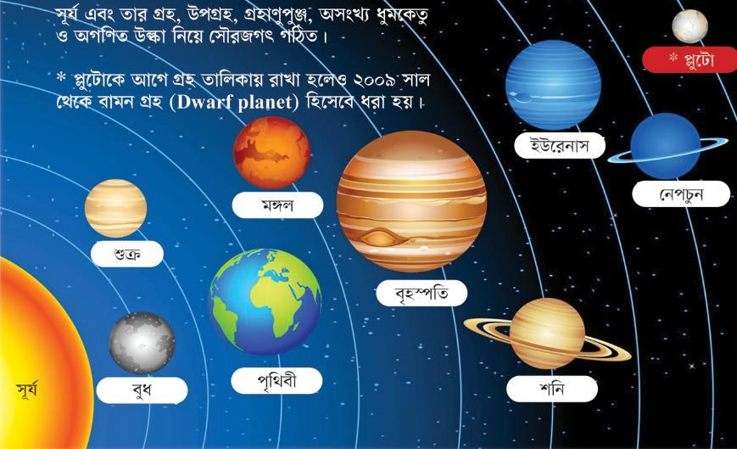
সৌরজগৎ কী?
গ্রহ কাকে বলে?
পৃথিবী কী?
ছবিটিতে আমরা কী কী দেখতে পাচ্ছি?
সূর্য এবং তার চারদিকে ঘুর্ণায়মান গ্রহ, উপগ্রহ, গ্রহাণু, ধুমকেতু, ধলিকণা ও গ্যাস নিয়ে সৌরজগৎ গঠিত হয়।
গ্রহগুলোর অবস্থান
মহাবিশ্বের যে বিশালাকার বস্তুগলো সূর্যকে কেন্দ্র করে ঘুরে তাই গ্রহ
আমাদের পৃথিবী সৌরজগতের একটি গ্রহ।

Slide 7
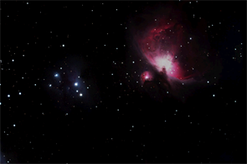
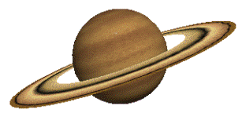








সৌরজগতে গ্রহগুলোর আবর্তন

Slide 8



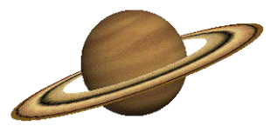

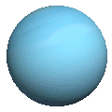
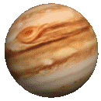
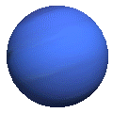
সৌরজগতের গ্রহগুলোর নাম
বুধ
মঙ্গল
শুক্র
শনি
পৃথিবী
ইউরেনাস
বৃহস্পতি
নেপচুন

Slide 9
দলীয় কাজ
ছবি দেখে সৌরজগতের গ্রহগুলোর নাম
বুধ
শুক্র
মঙ্গল
শনি
ইউরেনাস
পৃথিবী
বৃহস্পতি
নেপচুন

Slide 10
সূর্যের নিকটতম গ্রহ
সূর্যের নিকটতম গ্রহ কোনটি?
সূর্য থেকে সবচেয়ে দূরের গ্রহ কোনটি?
বুধ
মঙ্গল
শুক্র
সূর্য
সূর্য থেকে সবচেয়ে দূরের গ্রহ
পৃথিবী
বৃহস্পতি
নেপচুন
শনি
ইউরেনাস

Slide 11

সূর্য, পৃথিবী ও চাঁদের অবস্থান
চাঁদ
সূর্য
পৃথিবী
চাঁদ পৃথিবীর একমাত্র উপগ্রহ

Slide 12


পৃথিবী সূর্যের চারদিকে এবং চাঁদ পৃথিবীর চারদিকে ঘোরে।

Slide 13
পাঠ্যাংশটুকু নিরবে পড়ি

Slide 14
একক কাজ
সঠিক উত্তরটি খাতায় লিখঃ
1 .
ক ) সূর্য একটি _ গ্রহ / নক্ষত্র / উপগ্রহ
খ ) সূর্যের গ্রহ _ ৯টি / ৭টি / ৮টি
গ ) দূরত্ব অনুসারে পৃথিবীর অবস্থান _ দ্বিতীয় / তৃতীয় / চতুর্থ
ঘ ) সবচেয়ে দূরের গ্রহ _ বুধ / ইউরেনাস / নেপচুন
ঙ ) বর্তমানে গ্রহ নয় _ নেপচুন / বৃহস্পতি / প্লুটো

Slide 15
শুন্যস্থন পূরণ করঃ
(ক) সূর্য একটি __________।
(খ) চাঁদের নিজস্ব _________ নেই।
(গ)______ থেকে আমরা তাপ ও আলো পাই।
(ঘ) পৃথিবী একটি ______।
(ঙ) চাঁদ পৃথিবীর একটি _________।
নক্ষত্র
আলো
সূর্য
গ্রহ
উপগ্রহ

Slide 16
মূল্যায়ন
সৌরজগৎ কী?
সৌরজগতের গ্রহগুলোর নাম লেখ।
পৃথিবীর উপগ্রহের নাম কী?
সূর্যের নিকটতম ও সবচেয়ে দূরের গ্রহদুটির নাম লেখ।

Slide 17
ধন্যবাদ সবাইকে............

